Slide 1

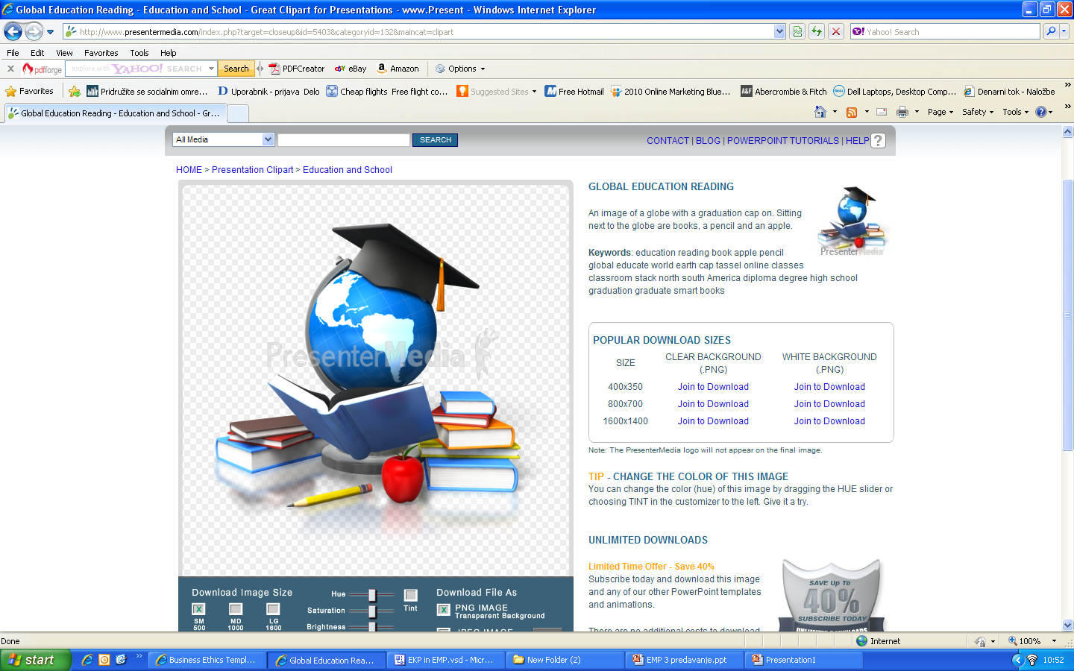
EMP in EKP
2. predavanje
gradivo od str.15
mag. Vesna LOBOREC
vesna.loborec@bic-lj.si

Slide 2
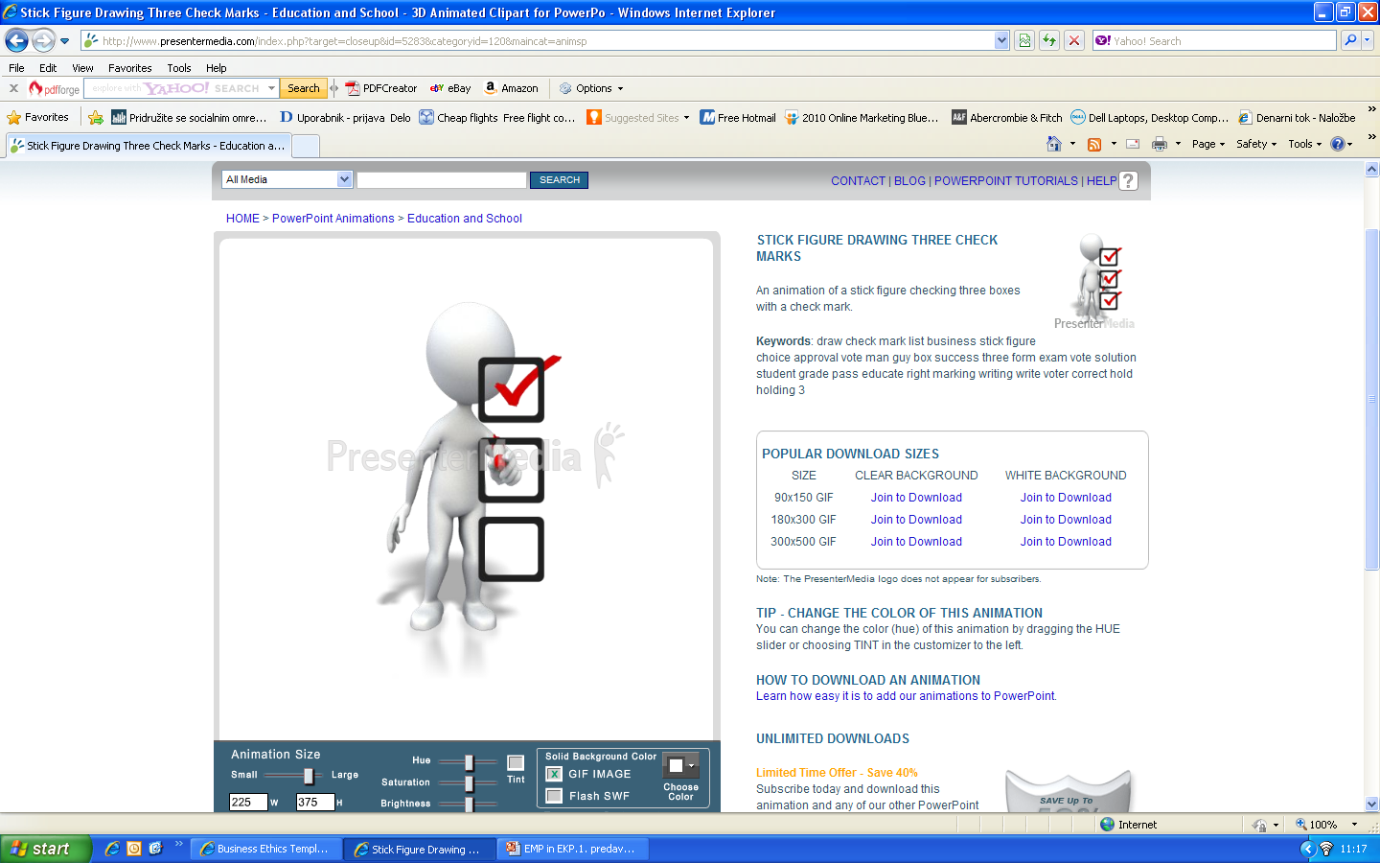
Z ekonomiko se hote ali nehote ukvarjamo vsi ljudje
KAKO OPTIMALNO PORABITI MESEČNO PLAČO?
KOLIKO ČASA PORABITI ZA DELO ALI ZA HOBI?
KAJ SKUHATI ZA VEČERJO OB DELOVNIKU?
ALI KUPITI VEČJE STANOVANJE IN PORABITI VES DENAR ?
KOLIKO SADIK POSADITI NA 100 M2 VRT?
ALI SE SPLAČA REDITI V HLEVU PRAŠIČE?
ALI KUPIM NOVO PEČ ZA CENTRALNO KURJAVO?
PRETEŽNO SO TO EKONOMSKI PROBLEMI

Slide 3
KAKO SE HIRARHIČNO ZADOVOLJUJE POTREBE?
ALI SE VSE POTREBE ČLOVEKA ZADOVOLJUJE Z EKONOMSKIMI DOBRINAMI?
( Ne)
KLASIFIKACIJA POTREB
(ABRAHAM MASLOW - 1954)
FIZIOLOŠKE POTREBE (hrana, pijača, toplota, zavetišče);
POTREBE PO VARNOSTI (NPR. STANOVANJE);
POTREBA PO PRIPADNOSTI, PO LJUBEZNI;PO DRUŽENJU
POTREBE PO SPOŠTOVANJU IN SAMOSPOŠTOVANJU;
POTREBE PO SAMOURESNIČEVANJU (KARIERA, TALENT, RAZVOJ).
Z gospodarjenjem zadovoljujemo predvsem osnovne potrebe

Slide 4
Proizvodni dejavniki
**delo (kvalificirani in nekvalificirani delavci ter podjetniške sposobnosti),
***zemljo (obdelovalne površine, stavbna
zemljišča, tovarniška zemljišča ipd.)
****kapital (stavbe, oprema, zaloge...).
Posamezne skupine proizvodnih dejavnikov pa delimo še v ožje skupine proizvodnih dejavnikov.

Slide 5
Tri temeljna vprašanja proizvodnje
1. Kaj naj proizvajamo in koliko vsake
vrste dobrin naj proizvedemo?
2. Kako naj proizvajamo?
3. Za koga naj proizvajamo?

Slide 6
PRI TEM MORAMO UPOŠTEVATI NEKATERA DEJSTVA
OMEJENA KOLIČINA PRODUKCIJSKIH DEJAVNIKOV
OMEJENA KOLIČINA DOBRIN
POTREBE ( pa so neomejene)

Slide 7
Postopki za ustanovitev družbe
registracija imena podjetja in vložitev ustanovitvenih členov podjetja,
pridobitev zvezne identifikacijske številke (EIN) za potrebe davkov in delodajalcev
registracija on-line za prodajne davke,
registracija delodajalca pri Oddelku za brezposelnost in zavarovanje (Ministrstvo za delo),
ureditev zavarovanja za delavce pri zasebnem zavarovalniškem skladu

Slide 8
Uspešno poslovanje podjetij
http://www.delo.si/gospodarstvo/posel-in-denar/najvecja-petrol-in-mercator-najuspesnejsa-krka.html
http://www.iskra-mehanizmi.si/ISM_slo,,novice&showNews=NEWSUHCIOC1123201195347&cPage=2

Slide 9
USTANOVITEV PODJETJA
V Sloveniji je podjetje moč ustanoviti s sklenitvijo pogodbe o ustanovitvi podjetja
Ob ustanovitvi je treba podjetje tudi registrirati na sodišču – tako podjetje postane pravna oseba

Slide 10
USTANOVITEV PODJETJA
S pogodbo ustanovitelj določi:
firmo in sedež podjetja - (firma je ime, s katerim podjetje posluje; firma je torej instrument individualizacije podjetja,ki mora vsebovati oznako, ki nakazuje dejavnost družbe)
pravno obliko podjetja – vrsta in obseg odgovornosti
statut podjetja

Slide 11
Statut podjetja
ureja pravice in obveznosti,
način upravljanja podjetja,
način ugotavljanja dobička,
delež podjetja pri dobičku,
določijo se tudi organi podjetja

Slide 12
Vrste podjetij
Podjetja so raznolika - delitev podjetij po skupinah, ki imajo enake značilnosti:
Javno podjetje je državno podjetje, za njim stoji država,
Družba z neomejeno odgovornostjo (d.n.o.),
komanditna družba (k.d.),
delniška družba (d.d.) in
družba z omejeno odgovornostjo (d.o.o.);
za njimi stojijo pretežno zasebniki, lastnina pa je lahko zasebna, družbena, mešana ali pa zadružna

Slide 13
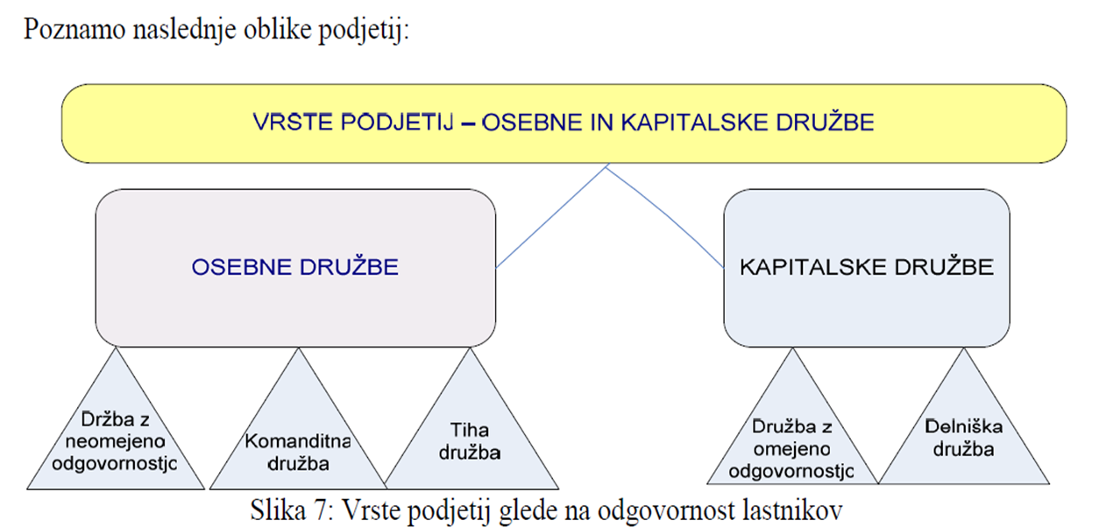
Vrste podjetij

Slide 14
Samostojni podjetnik – s.p.
je fizična oseba, ki na trgu samostojno opravlja pridobitno dejavnost kot svojo izključno dejavnost.
Zakon mu ne prepoveduje opravljanja dejavnosti poleg redne zaposlitve
Samostojni podjetnik je zato specifična oblika, ki ima veliko skupnega s podjetji, še posebej z družbo z neomejeno odgovornostjo in z enoosebno družbo z omejeno odgovornostjo

Slide 15
Oblike podjetij
Po Zakonu o gospodarskih družbah je samostojni podjetnik fizična oseba, ki na trg samostojno opravlja pridobitno dejavnost kot svojo izključno dejavnost.
Zakon mu ne prepoveduje opravljanja dejavnosti poleg redne zaposlitve.
Samostojni podjetnik je zato specifična oblika, ki ima veliko skupnega s podjetji, še posebej z družbo z neomejeno odgovornostjo in z enoosebno družbo z omejeno odgovornostjo.

Slide 16
Sanacija
če je podjetje v krizi, je uvedena sanacija podjetja.
Namen sanacije je ohraniti podjetje ter mu omogočiti obstoj in razvoj.

Slide 17
Sanacija
Razumemo jo kot splet ukrepov na finančnem, organizacijskem, proizvodnem, nabavnem,prodajnem in kadrovskem področju
Njihov namen je:
odpraviti težave, ki se kažejo v plačilni nesposobnosti in neuspešnosti ter v
morebitnem zlomu podjetja

Slide 18
Prisilna poravnava
Oblika saniranja podjetja je prisilna poravnava, kjer se s finančnim prestrukturiranjem podjetju – dolžniku omogoči, da postane plačilno sposoben in lahko nadaljuje svoje poslovanje.
Upniki glasujejo in se odločajo bodisi za prisilno poravnavo, kjer bodo mogoče v podaljšanem roku lahko dobili poravnane znižane terjatve,
bodisi za stečaj.

Slide 19
Likvidacija
Podjetje lahko tudi neha obstajati.
Razlogov za prenehanje je več:
Lahko izhajajo iz predpisov, neuspešnega poslovanja ali volje lastnikov podjetja
Likvidacija je prenehanje podjetja po volji lastnikov podjetja.
Sodišče ima le kontrolno funkcijo. Pri likvidaciji so terjatve upnikov poplačane v celoti.

Slide 20
Stečaj
Stečaj je posebna vrsta sodnega postopka, ki se izvaja, ko podjetje ne more uspešno opravljati svoje gospodarske dejavnosti – podjetje postane insolventno

Slide 21
Stečaj
Stečaj ima več neugodnih posledic za podjetje:
zaposlenim delavcem preneha delovno razmerje,
nad dolžnikovim premoženjem se izvaja generalna izvršba,
podjetje preneha obstajati,
opravi se izbris podjetja iz sodnega registra.

Slide 22
Sredstva in obveznosti do virov sredstev
Sredstva
Dolgoročna sredstva
Kratkoročna sredstva
Izkoriščenost zmogljivosti osnovnih sredstev
Koeficient obračanja zalog ali obratnih sredstev

Slide 23
Dolgoročna sredstva
Se imenujejo tudi osnovna ali stalna
Značilnosti:
Življenjska doba nad 1 letom
V proizvodnem procesu se obrabljajo
Večja vrednost (nad 500 €)
Izjema t.i. drobni inventar (dolgoročna uporaba manjše vrednosti)

Slide 24
Vrste dolgoročnih sredstev
Neopredmetena dolgoročna sredstva
Npr. patenti, licence, blagovna znamka, ime podjetja
2. Opredmetena dolgoročna sredstva
zemljišče, zgradbe, oprema, posebnosti v kmetijstvu,drobni inventar
3. Dolgoročne finančne naložbe

Slide 25
Izkoriščenost osnovnih sredstev
Zmogljivost osnovnih sredstev
Vrste zmogljivosti:
Tehnična zmogljivost
Razpoložljiva zmogljivost
Dejanska zmogljivost

Slide 26
Kratkoročna sredstva
(obratna ali gibljiva sredstva)
Zaloge
Kratkoročne poslovne terjatve
Kratkoročne finančne naložbe
Denarna sredstva

Slide 27
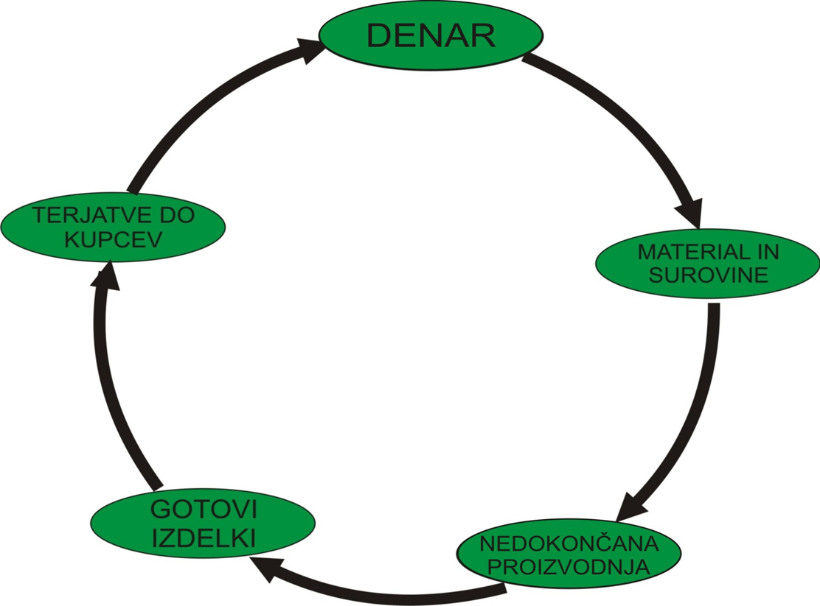
Obračanje sredstev podjetja

Slide 28

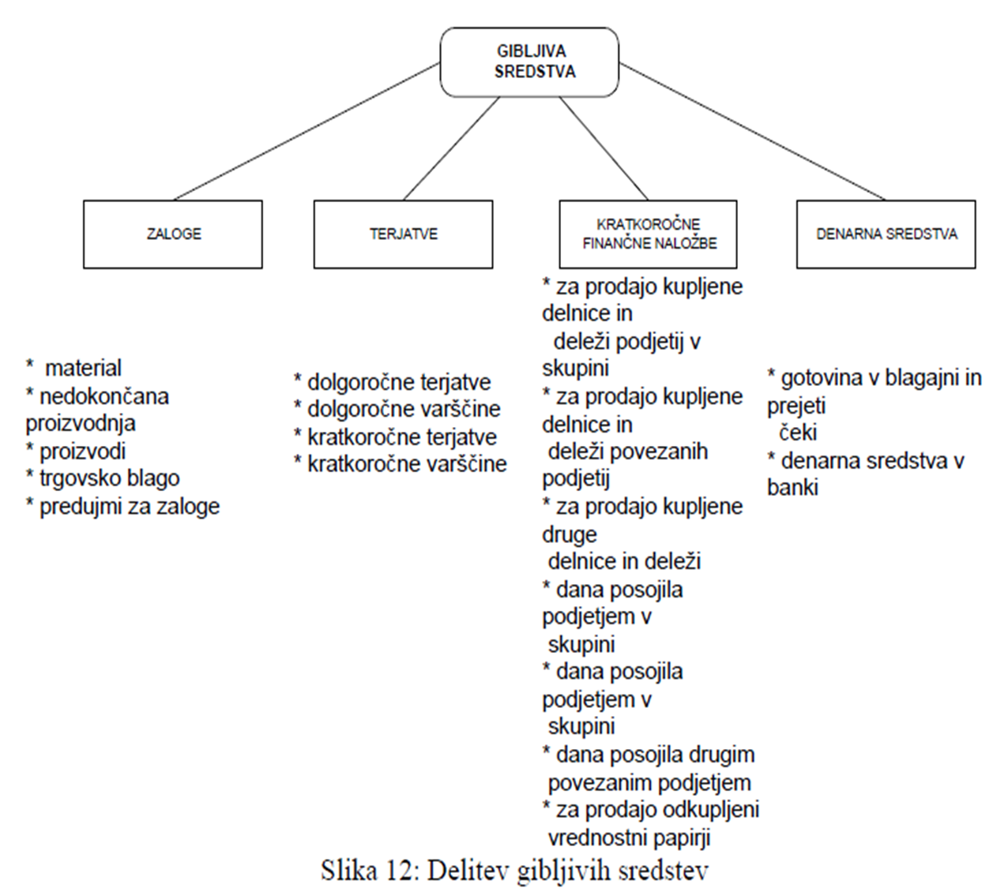

Slide 29
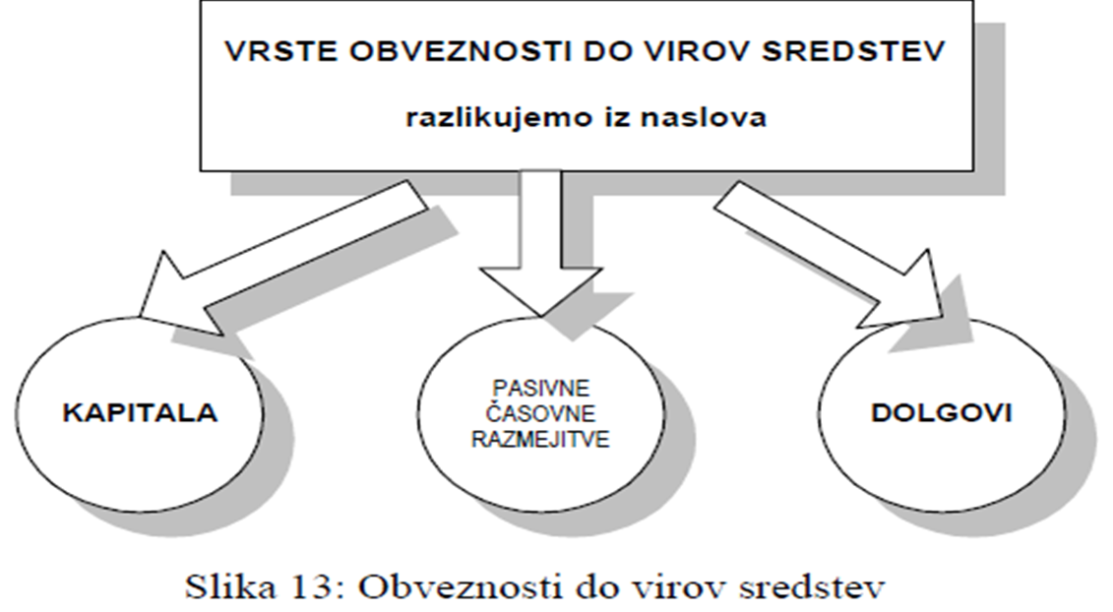
OBVEZNOSTI DO VIROV SREDSTEV
http://www.youtube.com/watch?v=b1LhvnSzIbg

Slide 30
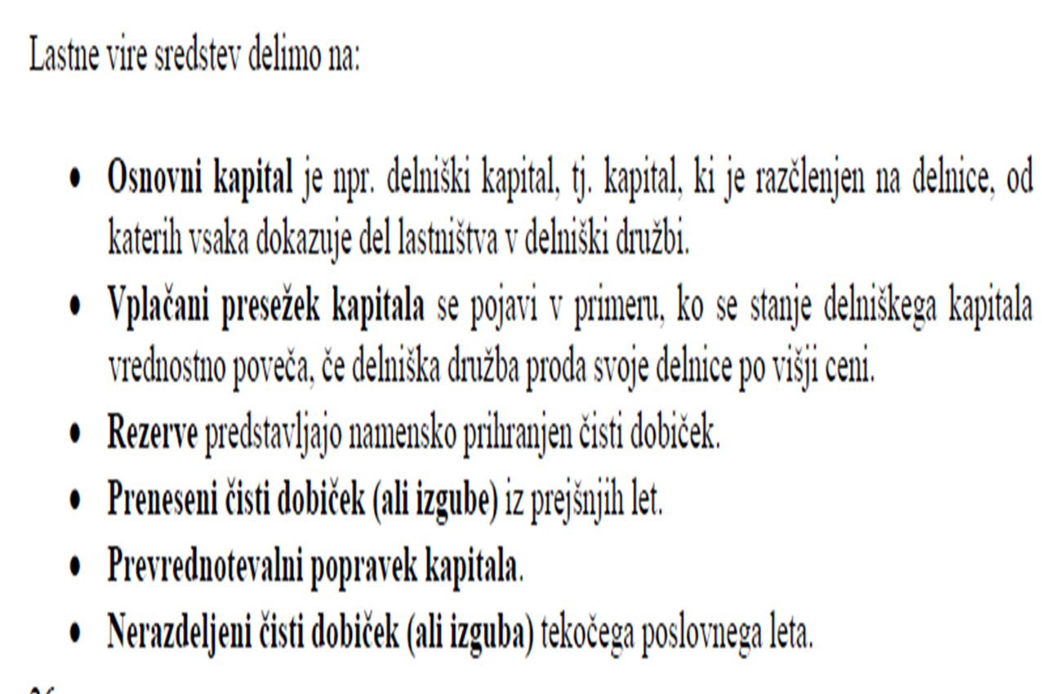
Lastni viri sredstev - kapital

Slide 31
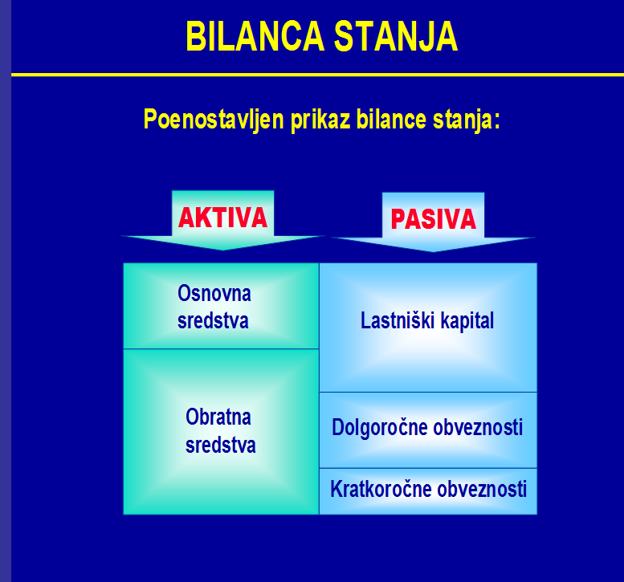
BILANCA STANJA

Slide 32
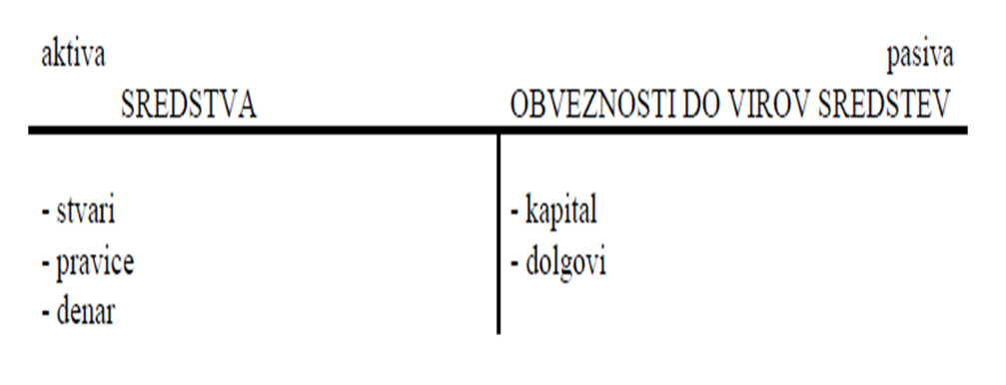
BILANCA STANJA

Slide 33

INVESTICIJE
Investicije ali naložbe so vlaganja denarnih sredstev v materialna sredstva in pravice za daljši čas

Slide 34
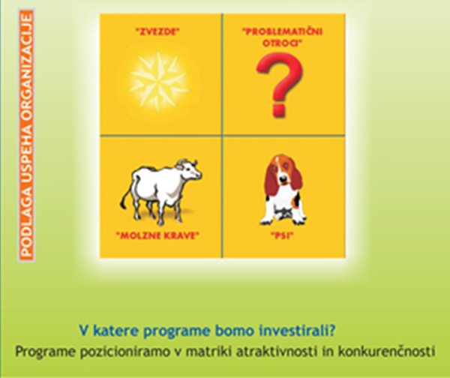
INVESTICIJE
Namen investicij je ponavadi potreba po večjem in boljšem poslovanju
http://www.rbconsulting.si/YUSpin/DesktopModules/YUSpin%20-Articles/ArticlesView.aspx?tabID=0&ItemID=16&mid=52

Slide 35
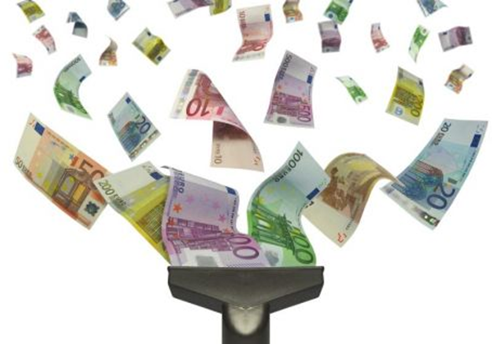
Pogoji za investiranje
obstoj potrebe po investiciji,
pričakovana poslovna uspešnost investicije,
donosnost investicije,
zagotavljanje ustreznih finančnih virov,
kreditna sposobnost investitorja

Slide 36
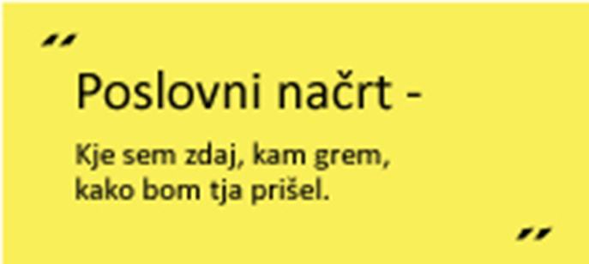

Poslovni načrt
je pisni dokument,
v katerem podjetnik jasno opredeli svoje cilje pri določenem poslu ter usmeritve, kako namerava te cilje doseči

Slide 37

Poslovni načrt vsebuje
opis posla (proizvod ali storitev, panoga),
tržno strategijo (opredelitev trga, kako boste prodrli na trg, mesto na trgu, cene in distribucija ter prodaja),
analizo konkurence (SWOT),
načrte razvoja (razvoj proizvoda, časovni načrt, proračun in kontrola),
načrte poslovanja in organizacije,
finančni načrt (sedanje stanje in napovedi) in
povzetek (povzamemo dejstva iz poslovnega načrta

Slide 38
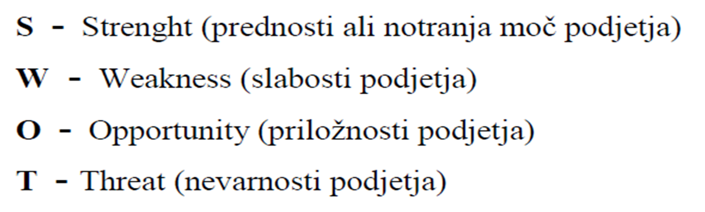


SWOT http://www.youtube.com/watch?v=AXVhTBTsZVY

Slide 39
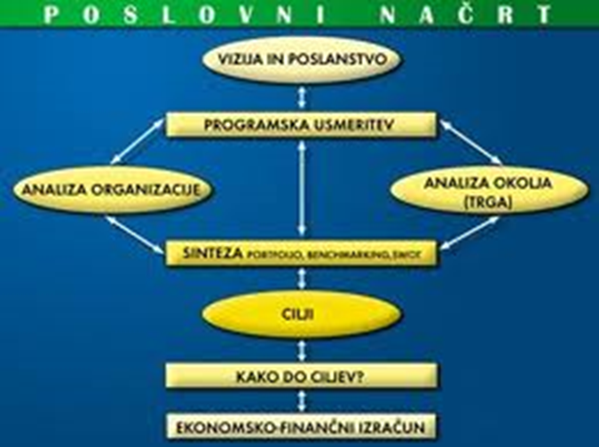

Poslovni načrt
http://www.youtube.com/watch?v=gtiugWe_oEI&feature=related
http://www.youtube.com/watch?v=jZWzWe67RwQ
http://www.youtube.com/watch?v=XOgyyohdmk4
http://www.teamasea.com/mojaalergija/svn/priloznost/zakaj-mrezno-trzenje/
http://www.youtube.com/watch?v=Zy1YC1S3QE0
http://podgib.weebly.com/poslovne-scaronale.html

Slide 40
PROUČEVANJE USPEŠNOSTI PODJETJA
Uspešno podjetje je tisto, ki dosega zadosten dobiček, se mu premoženje veča in raste

Slide 41
IZKAZ POSLOVNEGA IZIDA
Izkaz poslovnega izida ali bilanca uspeha kaže ustvarjene prihodke in ustvarjene odhodke v nekem časovnem obdobju
Izkaz uspeha je povezava med začetno in končno bilanco stanja (npr. ob začetku in koncu leta)
Na osnovi ugotovljenih prihodkov in odhodkov v tem obdobju ugotovimo razlika, kar predstavlja poslovni izid tega obdobja
Poslovni izid je lahko pozitiven – dobiček – ali negativen –izguba.

Slide 42

IZKAZ DENARNIH TOKOV
Izkaz denarnih ali finančnih tokov prikazuje plačilno sposobnost podjetja v določenem obdobju
Na začetku obdobja ima podjetje neko stanje denarnih sredstev, v času trajanja obdobja ima različne prejemke in izdatke, ob koncu obdobja pa končno stanje

Slide 43
Priprava izpitne pole
Obkrožite pravilne odgovore
Napišite ali je trditev pravilna ali napačna
Povežite stavke po smiselnosti
Na praktičnem primeru pojasnite...

